Slide 1
OCMSystem истема Управления Конкурентоспособностью Организации англ. Organizational Competitiveness Management System (OCMS)

Slide 2
Система Управления Конкурентоспособностью Организации
(Organizational Competitiveness Management System, OCMS)
Это Уникальный механизм количественной оценки и комплексного управления конкурентоспособностью организации и продукции – не имеет аналогов в мире!
Позволяет определить место Вашей организации или продукции на рынке — количественное значение уровня конкурентоспособности!
Количественно сравнить конкурентоспособность Вашей организации или продукции с конкурентами по всем направлениям деятельности; оценить насколько конкуренты отстают/опережают и выявить причины.
Позволяет управлять конкурентоспособностью организации:
  по всем направлениям деятельности,
  выявлять и устранять «слабые места» конкурентоспособности,
  своевременно реагировать в быстро меняющихся условиях рынка, избежать последствий кризисов для конкурентоспособности
Является неоценимым помощником Руководителя организации в формировании стратегии и тактики повышения конкурентоспособности организации или продукции, удержанию конкурентных преимуществ

Slide 3
1. Цель разработки и внедрения OCMS
Помочь руководству организацией в формировании стратегии и тактики управления конкурентоспособностью организации и продукции, предоставляя в виде Отчетности:
Результаты количественной оценки конкурентоспособности продукции на всех этапах ее жизненного цикла и организации, ее бизнес-процессов;
Перечень «слабых» мест конкурентоспособности организации и продукции, анализ причин их возникновения
Варианты управленческих решений по повышению конкурентоспособности организации и продукции, оптимизации «слабых» мест конкурентоспособности организации и продукции, предотвращению потерь доли рынка в условиях кризиса или быстро меняющихся условиях рынка

Slide 4
2. Задачи разработки и внедрения OCMS
Определение конкурентных преимуществ организации и продукции, определение их приоритетности. Выбор эталона;
Количественная оценка конкурентоспособности продукции на всех этапах жизненного цикла с требуемой точностью с учетом ее характеристик, особенностей организации;
Комплексная количественная оценка конкурентоспособности организации (учитывает особенности рынка, особенности организации, взаимосвязи бизнес-процессов организации и пр.);
Анализ чувствительности проведенных оценок (к изменениям ситуации на рынке, условий внутри организации, пр.);
Определение «слабых» мест конкурентоспособности организации и продукции;
Анализ «слабых сигналов» от организации и рынка на предмет выявления грядущих кризисных ситуаций для конкурентоспособности
Формирование управленческой отчетности о конкурентоспособности организации и продукции.

Slide 5
3. Пять классов точности оценки конкурентоспособности
продукции и организации
Класс оценки | Полнота информа-ции об орг-ции и прод-ции, % | Описание класса | Типовая цель оценки | Интервал ожидаемой точности оценки*
Класс 5 | 0 – 2 | Так называемая «грубая» оценка конкурентоспособности. Выполняется на основе незначительного количества доступной информации об организации/продукции. Обладает низкой точностью. | Наиболее обобщенная оценка «лучше, чем ничего» | Н: от -20% до -50% В: от +30% до +100%
Класс 4 | 1 – 15 | Является переходной между оценками классов 5 и 3. | Концептуальная оценка | Н: от -15% до -30% В: от +20% до +50%
Класс 3 | 10 – 40 | Предварительная оценка конкурентоспособности. Используется дополнительная, вспомогательная более детальная информация об организации и продукции. | Используется для оценки конкурентоспособности при недостаточно подробной информации об организации/продукции | Н: от -10% до -20% В: от +10% до +30%
Класс 2 | 30 -70 | Является переходной между оценками классов 3 и 1. | Более подробная оценка | Н: от -5% до -15% В: от +5% до +20%
Класс 1 | 50 -100 | Окончательная, наиболее точная оценка всех показателей конкурентоспособности с детализацией. | Наиболее точная оценка конкурентоспособности организации/продукции | Н: от -3% до -10% В: от +3% до +15%
*Н – нижняя граница интервала, В – верхняя граница интервала

Slide 6
4. Определение продукции/организации-эталона.
Продукция-эталон представляет собой потребность и позволяет сравнить ее с реальной продукцией (для которой оценивается конкурентоспособность)
Организация-эталон представляет собой организацию, успешно и эффективно функционирующую на конкретном рынке, стабильно выдерживающую конкуренцию
Продукция/организация-эталон является базой сравнения для всей продукции/всех показателей организации, участвующих в оценке

Slide 7
5. Приоритетность
Играет важную роль в оценке конкурентоспособности организации и продукции.
Обеспечивает объективность оценки.
Необходимо определить для:
Показателей конкурентоспособности продукции и организации
на всех уровнях
Бизнес-процессов организации
Способы определения приоритетности:
Различные методы определения приоритетности
Экспертно

Slide 8
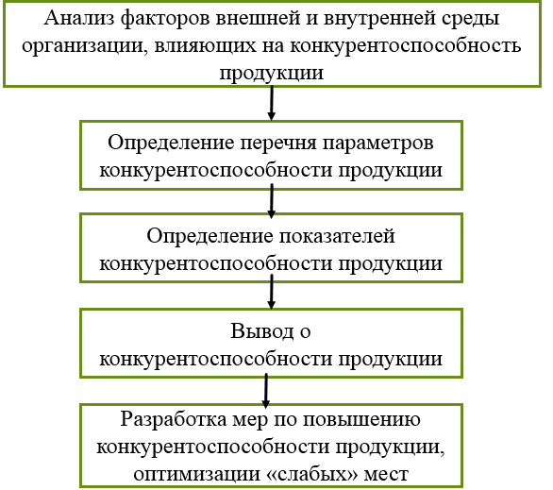
6. Формирование оценки и выводов о конкурентоспособности продукции

Slide 9
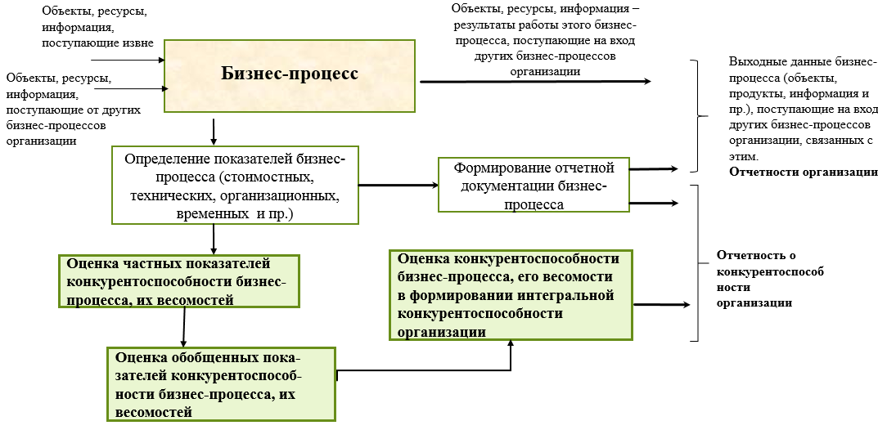
7. Формирование оценки конкурентоспособности организации. Процессный подход

Slide 10
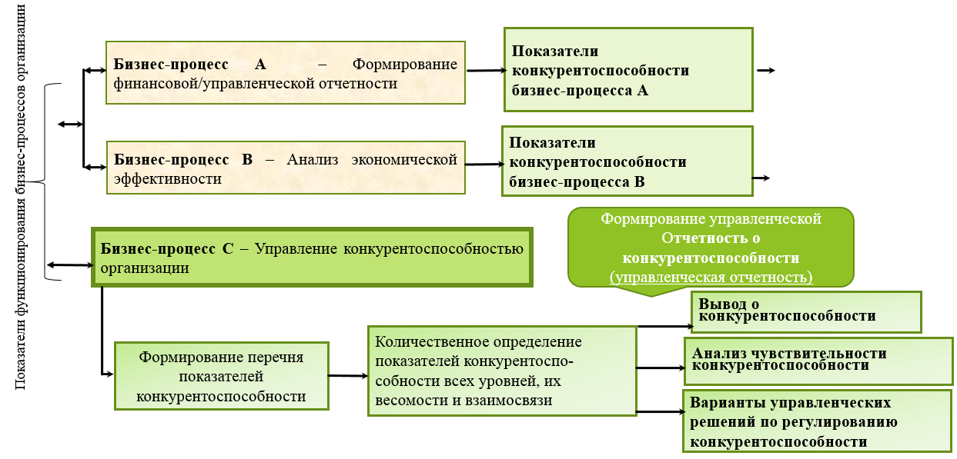
8. Взаимосвязь основных процессов организации с результатами оценки эффективности и конкурентоспособности

Slide 11
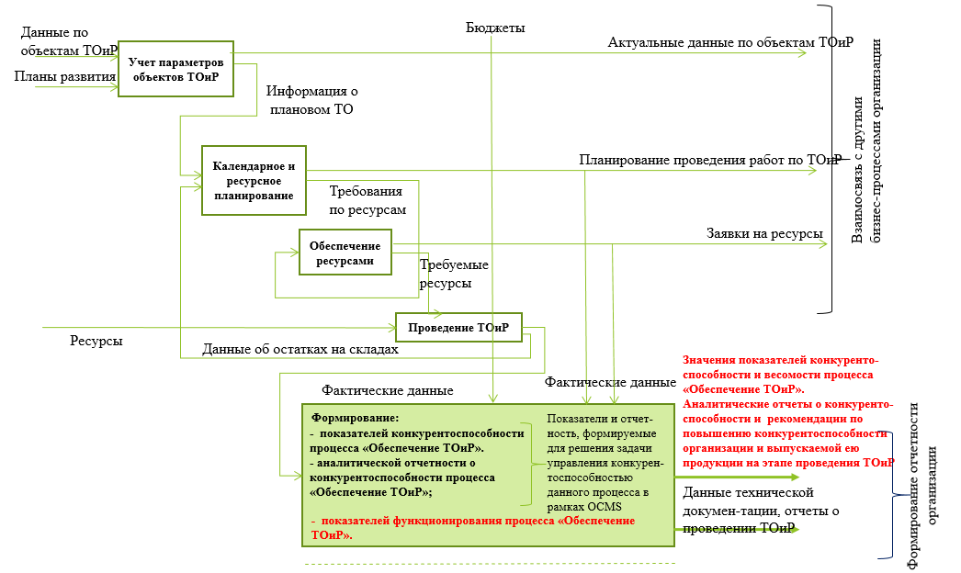
9. Пример. Формирование оценки и выводов о
конкурентоспособности бизнес-процесса «Обеспечение ТОиР»

Slide 12
10. Внедрение
Наш Механизм оценки конкурентоспособности продукции и организации был использован в интересах:
Министерства промышленности и энергетики РФ: проведена научно-исследовательская работа «Разработка Промышленной политики Российской Федерации на период до 2015 года»;
ОАО «ФПГ Оборонметхимпром»: проведена хозяйственно-договорная научно-исследовательская работа «Разработка методики формирования и актуализации цен на изделие “Выключатель автоматический серии ВА” в краткосрочном периоде в условиях неопределенности»;
АО «Ново-Вятка» - механический завод, г.Киров: разработана программа повышения конкурентоспособности продукции и организации;
АО «ВНИИАЭС»: осуществлена количественная оценка конкурентоспособности проекта АЭС ВВЭР-ТОИ в рамках разработки экономической модели всех этапов жизненного цикла АЭС ВВЭР-ТОИ в 2010-2012 гг.

Slide 13
11. Информация об авторе
Иванкова Марина Александровна
Образование:
Кандидат экономических наук. ФГАОУ ВО «Российский университет дружбы народов» (РУДН). Экономический факультет.
Магистр техники и технологий. Направление «Информатика и вычислительная техника».
ФГБОУ ВО МГТУ «Станкин», факультет Информационных Технологий.
Математическое образование. ГБОУ «Школа №91» (бывш. Экспериментальная школа-гимназия №91 РАО). Математический класс.

Slide 14
12. Контакты
Сайт: https://ocmsystem.github.io/
E-mail: i-0505@yandex.ru

Slide 15
Спасибо за внимание!
Готовы к плодотворному сотрудничеству!

